Slide 1



Slide 2
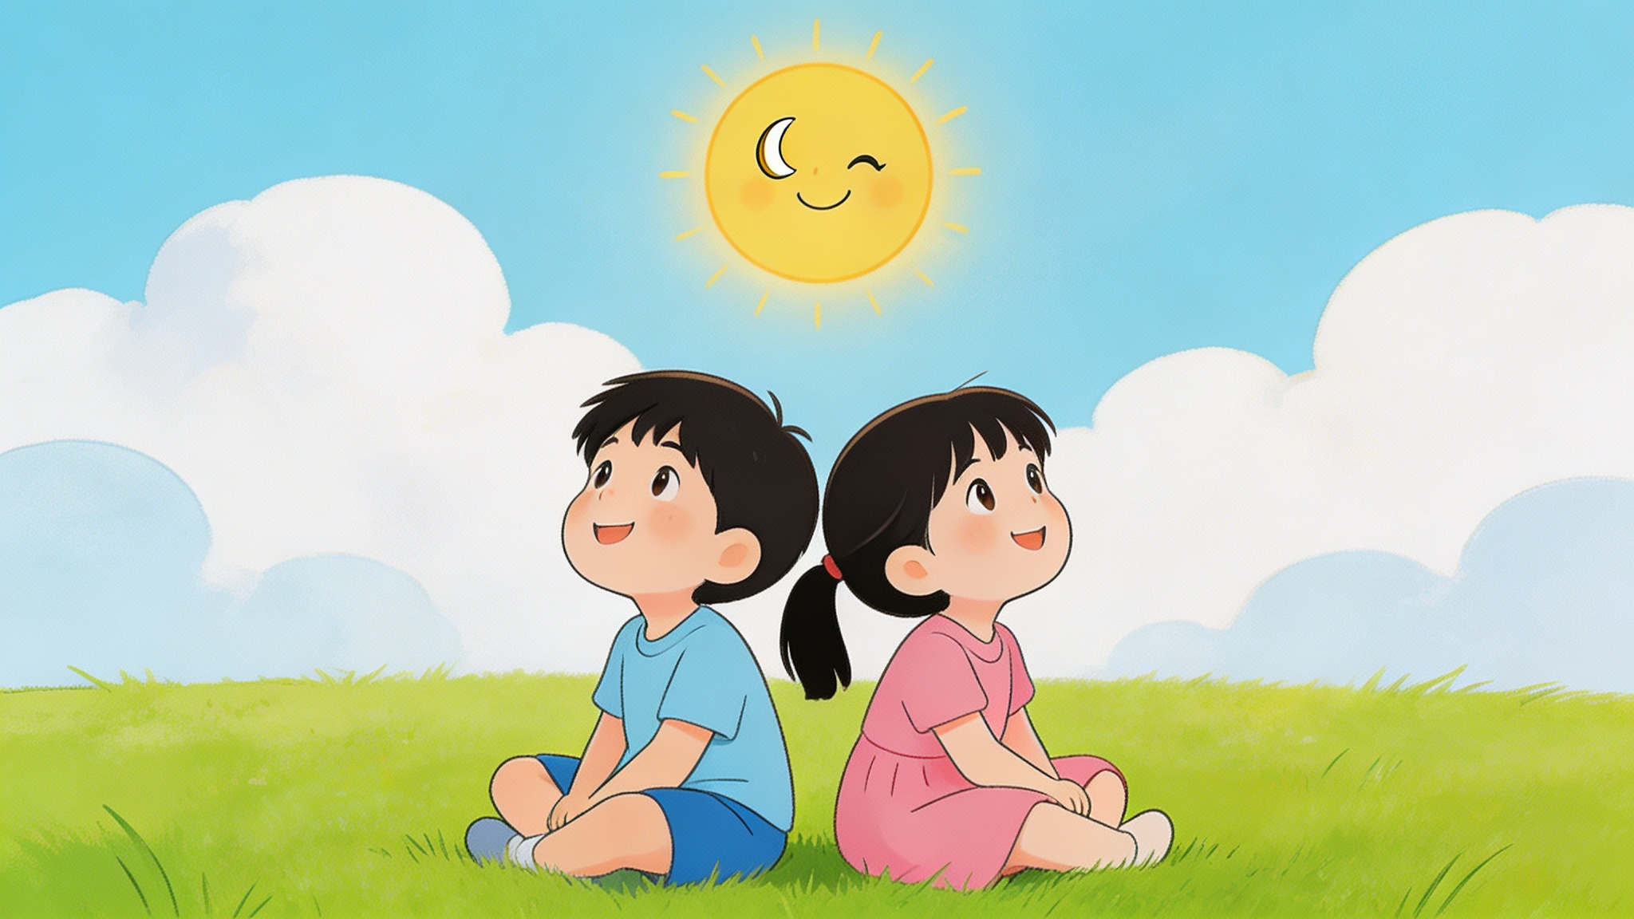
阳光心灵，快乐成长
小学生心理健康教育专题讲座
红卫路社区卫生服务中心
2026-05
Notes:
亲爱的同学们，老师们，大家好！欢迎来到今天的“阳光心灵，快乐成长”小学生心理健康专题讲座。在接下来的时间里，让我们一起开启一段奇妙的心灵之旅，学会如何更好地认识自己，关爱自己，成为一个内心充满阳光的快乐少年！

Slide 3






嗨，同学们，我们来聊聊天！
亲爱的同学们，今天我们不上课、不做题，就像好朋友一样轻松聊聊天！大家觉得什么样的人才算是健康的呢？是不生病、跑得快吗？没错，但今天我们要认识一位新朋友——心理健康，它就藏在我们每天的快乐和成长里，是我们心灵的“健康操”哦！
开心学习
轻松交友
勇敢面对
好好爱自己
把学习变成有趣的探险，每天都能开开心心地吸收新知识。不再觉得学习是负担，而是像发现宝藏一样快乐！
愿意分享，也乐于倾听。敞开心扉和同学相处，轻轻松松就能收获温暖的友谊，一起玩耍，一起进步！
遇到难题不害怕，面对挫折不逃避。就像小勇士一样，相信办法总比困难多，勇敢迈出解决问题的第一步！
接纳自己的小缺点，照顾好自己的小情绪。不因为犯错而难过太久，给自己加油打气，这才是最棒的！
心理健康就像我们心灵的小太阳，温暖又明亮！希望大家都能拥有这份特殊的健康，在成长的路上每天都开开心心，既能勇敢前行，也能温柔地对待自己，成为闪闪发光的小少年～
Notes:
在开始之前，我想先问大家一个问题。大家觉得什么样的人才算是健康的呢？是不生病吗？还是跑得快？大家说得都非常有道理。但今天，我们要探讨一个同样重要的话题——心理健康。它就像我们心灵的健康操，让我们每天都开心，能轻松交到朋友，勇敢面对困难，并且学会好好爱自己。

Slide 4




成长路上的“小烦恼”
小学阶段是我们成长的“黄金时期”，我们像小树苗一样，在阳光雨露下一天天长大。可在长大的过程中，我们偶尔也会遇到一些“小烦恼”，就像天空飘过的小乌云，让我们的心情暂时变阴。
学习小压力
朋友小误会
委屈小瞬间
莫名小情绪
考试前心里砰砰跳，总担心考不好；复习时看着那么多作业，觉得手忙脚乱。
和小伙伴闹了小别扭，心里又气又难过，想和好却又拉不下面子，不知道怎么办才好。
不小心做错事被爸爸妈妈批评，明明不是故意的，心里特别委屈，鼻子酸酸的。
有时候心里乱糟糟的，莫名觉得烦躁难过，看什么都不顺眼，却又说不出原因。
老师想告诉大家：这些感受都是完全正常的！
它们不是你的错，也不用害怕，更不用藏在心里。今天，就让我们一起学会怎么面对这些小烦恼，把它们变成成长的小脚印，做一个内心永远充满阳光、无忧无虑的快乐小学生！
Notes:
在我们成长的道路上，就像小树苗一样，总会遇到一些风雨。比如学习的压力、和朋友的小矛盾、被爸爸妈妈批评等等。这些都是非常正常的“小烦恼”。大家千万不要觉得是自己的错，更不要害怕或者藏在心里。今天，我们就来学习如何应对这些烦恼，让自己的内心充满阳光。

Slide 5

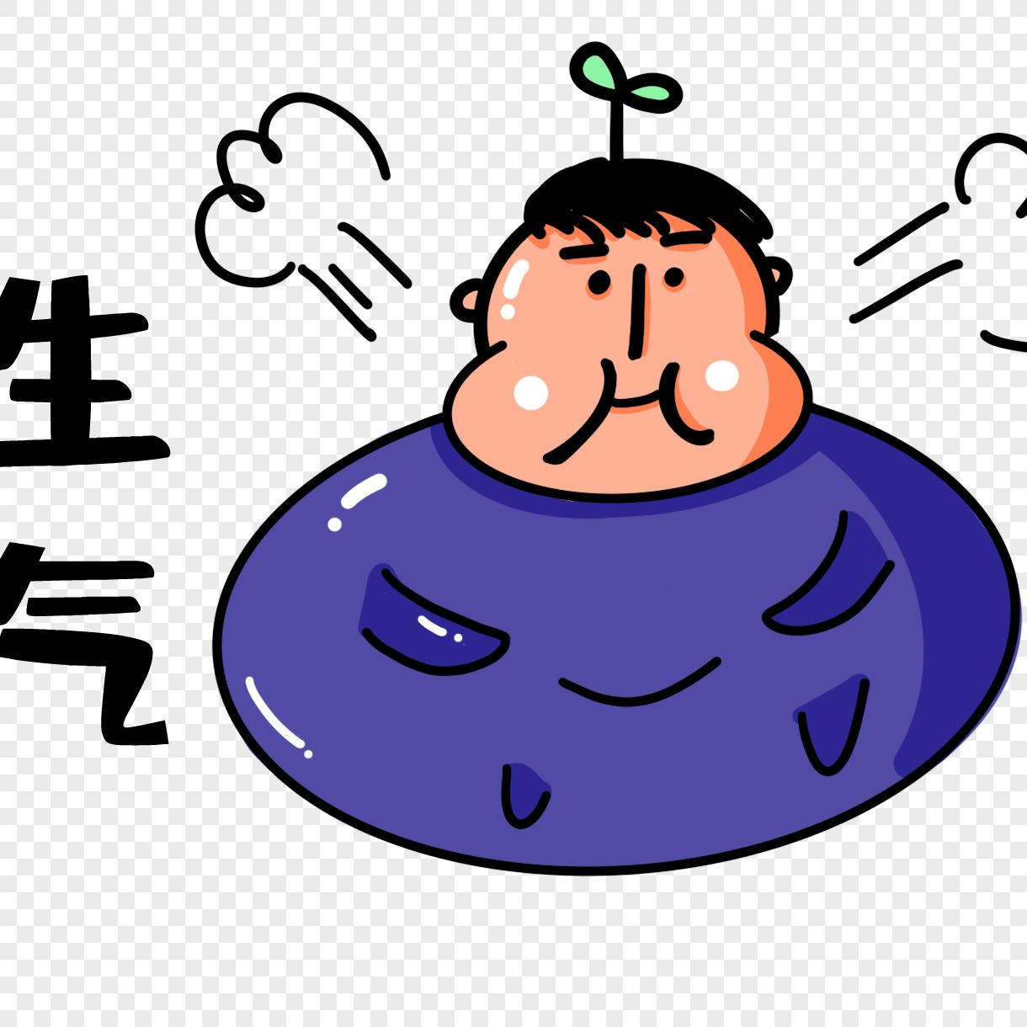

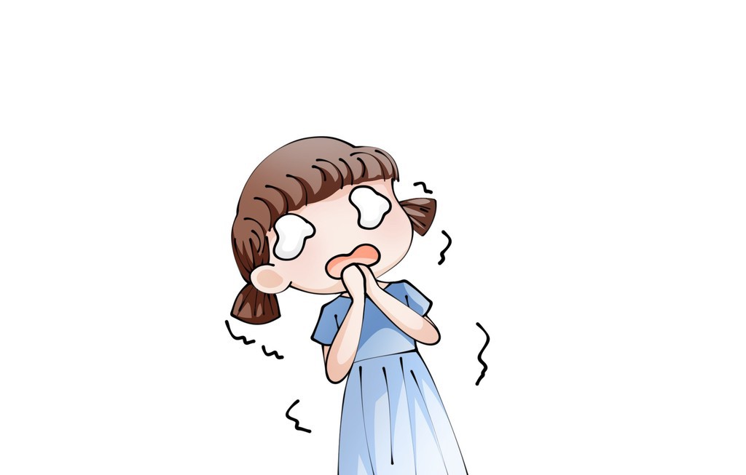
你好，情绪小精灵！
同学们，其实我们每个人的心里，都住着四位可爱的“情绪小精灵”。它们每天都陪着我们，没有好坏之分，都是我们的好朋友。不管是开心大笑，还是偶尔生气难过，这些小精灵都是我们内心最真实的表达，现在就让我们一起来认识它们吧！
开心小精灵
生气小精灵
难过小精灵
害怕小精灵
它是个爱笑的小太阳！当我们收到礼物、和朋友玩耍或者完成了一件事时，它就会蹦蹦跳跳地出现，让我们心里暖洋洋的。
它像个小火山，偶尔会冒泡泡。当我们被欺负、愿望落空时，它就会跑出来。别担心，深呼吸，告诉它你为什么不开心就好啦。
它是个爱哭的小云朵。当我们失去心爱的东西、和家人分开时，它会悄悄流泪。给它一个温暖的拥抱，难过就会慢慢飞走啦。
它是个胆小的小雷达。在黑暗里、遇到陌生事物时，它会吓得发抖。其实它是在保护我们，只要牵着大人的手，勇气就回来啦。
Notes:
现在，让我们来认识一下住在我们心里的四位好朋友——情绪小精灵！它们分别是开心、生气、难过和害怕。大家看，它们是不是很可爱？记住，它们没有好坏之分，都是我们情绪的一部分，都是来帮助我们了解自己内心感受的。

Slide 6
捕捉快乐瞬间！
✨ 什么时候“开心小精灵”会悄悄出现？
💖 小精灵带来的神奇魔法！
🏆 学业闪光时刻
🤝 友谊升温时刻
😊 蜜糖般的心情
⚡ 满格活力能量
考了理想的好成绩，得到老师大大的表扬，那一刻努力都变成了甜甜的果实。
交到志同道合的新朋友，一起奔跑玩耍，笑声就是最好的见面礼呀。
嘴角会不自觉地上扬，心里像被云朵轻轻托着，比吃了蜂蜜还要甜滋滋。
浑身充满了用不完的劲儿，想大声唱歌、想快乐跳舞，把快乐传递给所有人！
🎓 解锁新成就
🎁 生活小确幸
攻克了超难的小任务，或者学会了新本领，成就感让心儿怦怦跳！
收到期待的生日礼物，或者吃到心心念念的零食，简单的快乐最治愈啦。
当快乐小精灵出现时，记得闭上眼睛感受一下这份美好，让它住进你的心里哦～
留住快乐，分享快乐！
把你的快乐告诉家人和好朋友吧！一个人的快乐分享出去，就会变成双份、甚至好多份快乐，让我们一起让世界充满欢声笑语～
🎉
Notes:
首先来看“开心小精灵”！当我们考得好、和朋友玩得开心、学会新本领的时候，它就会出现。它让我们心里甜甜的，充满活力。我们要学会抓住这些快乐的瞬间，并且把它分享给身边的人，这样快乐就会加倍哦！

Slide 7
没关系，我懂你的感受
生气小精灵来访时！
难过小精灵来敲门啦
为什么会生气？可能是被别人误会了，心爱的玩具被弄坏了，愿望没有被满足，或者看到有人插队捣乱，心里瞬间就燃起了小火苗。
为什么会难过？考试没考好、和好朋友吵架了、被爸爸妈妈批评，或者养的小宠物离开了，心里就会变得酸酸的，空落落的。
身体的小信号：小脸会涨得红彤彤的，忍不住想大喊大叫，小手也会不自觉地握得紧紧的，感觉有一股力量要冲出来。
心里的小乌云：提不起精神，眼泪在眼眶里打转，做什么事都没兴趣，好像心里装了一块重重的小石头。
💡 小妙招：生气很正常，但别乱发脾气哦！它其实在提醒你“不舒服”，试着深呼吸，告诉大家你的感受吧。
💡 小妙招：不用假装坚强！难过时可以哭出来，找个人说说，或安静待一会儿。雨过天晴，你会更勇敢的！
Notes:
接下来是“生气”和“难过”小精灵。当我们被误会、愿望没满足时，会生气；当考试失利、和朋友吵架时，会难过。这些都非常正常。生气时，我们要知道它是在提醒我们不舒服了，但不能乱发脾气。难过时，也不用假装坚强，可以哭，可以说出来，这会让我们更勇敢。

Slide 8




勇敢不是不害怕
“害怕小精灵”来啦！
老师的暖心话
勇敢的魔法定义
它总是在我们遇到挑战时悄悄出现：担心考试不理想、一个人走夜路心里发慌、要在全班面前说话时心跳加速，或者不敢主动和陌生人打招呼。这些时候，我们心里都像揣了只小兔子一样怦怦跳！
其实呀，感到害怕和胆怯是每个人都会有的正常情绪，就连老师也有害怕的时候呢！这并不是我们的弱点，而是我们对未知事物的一种小心试探，也是我们心灵在慢慢成长的信号哦。
真正的勇敢，不是心里完全没有恐惧，而是就算心里很害怕，也愿意鼓起勇气去尝试、去面对！哪怕只是第一次举手发言，第一次上台表演，哪怕声音会抖、手心会出汗，只要你做了，这就是最勇敢的表现！
成长小贴士：和情绪做朋友
别怕，像她一样鼓起勇气，迈出第一步，你就是最棒的小勇士！
所有的情绪——开心、难过、害怕，都是我们的好朋友！它们只是在诚实地告诉我们内心的感受。千万不要压抑它们，把它们憋在心里会让心灵“生病”的。试着接纳害怕，带着它一起出发，你会发现自己比想象中更强大！
Notes:
最后是“害怕小精灵”。我们害怕考试、害怕发言，这些都很正常。但老师想告诉大家，勇敢不是不害怕，而是心里害怕，却依然选择去尝试。第一次举手，第一次上台，都是勇敢的证明。记住，所有情绪都是我们的朋友，不要压抑它们哦！

Slide 9

每个人都是闪亮的星星
是不是总觉得
“我的成绩不够好，
好像怎么努力也追不上别人？”
是不是常怯生生地想
“我胆子太小了，
课堂上永远不敢举手发言？”
是不是也会有点失落
“我体育一点也不好，
运动会上总是最后一名？”
如果你的心里也曾闪过这些念头，请立刻把它们丢掉！
每个人都是夜空中独一无二的星星，都有属于自己的光芒！
我们不需要踮起脚尖去仰望别人的光亮，也不用和任何人比较。只需勇敢做自己，努力发光，哪怕只是微光，也能照亮属于你的小世界，你就是这世界上最独特、最耀眼的存在！
Notes:
现在，让我们进入下一个话题：接纳自己。同学们，你们会不会有时觉得自己不够好，不如别人？如果有，现在就请把这些想法扔掉！就像夜空中的星星，每一颗都独一无二，都在发光。我们也是一样，不需要和别人比较，做好自己就是最棒的！

Slide 10




我的闪光点在哪里？
我们来玩个游戏，一起找找自己和身边同学们身上那些闪闪发光的地方吧！
爱读书的小书虫
活力运动健将
创意小艺术家
温暖小太阳
喜欢在书的海洋里遨游，写字工工整整，脑袋里装着超多有趣的知识。认真阅读的样子，就是最棒的闪光点呀！
跑起步来像风一样快，跳绳也不在话下！永远充满活力，在阳光下尽情奔跑，健康快乐的样子超有感染力。
能用画笔描绘美好，能用歌声传递快乐，还能跳出优美的舞蹈。心灵手巧的你，总能创造出独一无二的惊喜！
性格像小太阳一样温暖，总是乐于助人，关心身边的伙伴。你的善良和温柔，是能照亮别人的最美好品质！
成绩从来不是衡量优秀的唯一标准！
你的善良、你的努力、你的坚持，还有那些独一无二的小特长，都是成长路上最耀眼、最宝贵的闪光点。每个小朋友都是独一无二的星星，都有属于自己的光芒！
Notes:
我们每个人都有自己的闪光点。有的人爱读书，有的人体育好，有的人会画画唱歌，还有的人非常善良。这些都是非常棒的优点！请大家记住，成绩绝对不是衡量一个人是否优秀的唯一标准。你的善良、努力和坚持，才是最宝贵的财富。

Slide 11
我喜欢独一无二的自己！
“我不完美，但我一直在进步！”
“我可以犯错，但我会及时改正！”
“我喜欢独一无二的自己！”
考试失误不代表你笨，只是暂时还没掌握方法；不敢举手发言也不代表胆小，只是需要更多练习的勇气。每一次小小的尝试，都是你悄悄变厉害的足迹哦！
人不是天生就什么都会的，犯错是成长的必经之路呀！就像小树苗会长歪，只要及时扶正就好。重要的是从错误里学到新东西，下次我们就能做得更好啦。
世界上没有两片一模一样的叶子，也没有第二个你！也许你有点小缺点，但这才是最特别的你。请你大声告诉自己：我就是我，一个虽然不完美，但超棒、超值得被爱的我！
✨ 现在，让我们一起大声念出这三句魔法咒语！ ✨
老师希望这三句话能成为大家心里的小太阳。不管遇到什么不开心的事，都要记得给自己鼓鼓劲：你一直在努力进步，你有改正错误的勇气，你更是独一无二、闪闪发光的！现在，请全体同学起立，用最响亮的声音告诉自己——你是最棒的！
Notes:
现在，请大家跟我一起念这三句魔法咒语！第一句：“我不完美，但我一直在进步！”第二句：“我可以犯错，但我会及时改正！”第三句：“我接纳自己，我喜欢独一无二的自己！”非常好！请把这三句话记在心里，每天都告诉自己，你是最棒的！

Slide 12
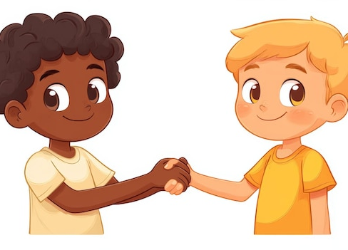
友谊的小船，如何才能不翻？
朋友是校园里最温暖的宝藏！
在朝夕相处的校园生活里，朋友是陪你分享快乐、分担烦恼的最佳伙伴。但就像航行的小船偶尔会遇到微风，再好的朋友之间，也难免会出现小摩擦、小误会——这并不是友谊的“裂痕”，而是我们学习如何更好相处的小小考验哦！
你是不是也有这样的小烦恼？
一起解锁「友谊保鲜秘籍」！
“为什么好朋友突然不理我了？”“不小心说错话怎么补救？”很多时候，我们不是不爱惜友谊，只是还没找到正确的沟通方式。这些藏在心里的小纠结，其实都有简单又温暖的解决办法！
这节课，我们将一起学习如何倾听、如何道歉、如何换位思考。掌握这些小技巧，让我们的友谊小船不仅不会翻，还能在成长的海洋里乘风破浪，驶向更快乐的远方！
Notes:
接下来，我们来谈谈如何与朋友相处。朋友是我们最珍贵的宝藏，但再好的朋友也会有小矛盾。这节课，我们就来学习几个交友秘籍，让我们的友谊小船能够乘风破浪，永远不翻！

Slide 13

尊重是友谊的“魔法钥匙”
不嘲笑
不贴标签
不孤立
不小气
不嘲笑同学的缺点或外貌，每个人都有独特的闪光点，不要总盯着别人的不足，多发现身边人的可爱之处。
坚决不给别人起侮辱性的外号。伤人的外号就像一根小刺，会悄悄扎在小伙伴的心上，尊重他人的名字就是尊重他人的开始。
不孤立、不排挤任何一个同学。大家一起学习玩耍才是最快乐的事情，主动伸出友谊之手，让每个小伙伴都感受到集体的温暖。
不因为小事就斤斤计较。朋友之间难免有小摩擦，学会包容和体谅，用微笑化解小矛盾，友谊之花才能开得更长久。
你善待别人，别人才会善待你。
尊重是交到好朋友的第一步！它就像一把充满魔力的钥匙，轻轻打开友谊的大门。当你用尊重和善意对待身边的人时，也一定会收获同样温暖、真诚的伙伴，一起在成长的路上快乐同行。
Notes:
交友秘籍第一招：尊重。尊重是什么呢？就是不嘲笑别人，不给别人乱起外号，不排挤同学，不小肚鸡肠。记住，你怎样对待别人，别人就会怎样对待你。学会尊重，是交到好朋友的第一步。

Slide 14
换位思考，退一步海阔天空
学会包容和换位思考
学会正确处理矛盾
每个人的想法和习惯都是独一无二的。当与同学产生分歧时，先别急着生气或反驳。试着切换视角，站在对方的立场上想一想：“如果我是他，遇到这件事会怎么想？为什么会这样做？”也许你会发现，对方并非故意针对，一切可能只是一场小小的误会，多一份理解就多一份和谐。
和同学发生争吵在所难免，但冷战、记仇和报复只会让关系越来越远。不如主动迈出一步，好好沟通。如果是自己的错，就勇敢地说一声“对不起”；如果是误会，就心平气和地解释清楚。坦诚的交流，是化解矛盾最好的良药。
真正的友谊，从来不是永远不吵架，而是吵不散、打不乱。在相处中学会包容彼此的不同，在摩擦中学会共同成长。用一颗柔软的心去理解，用真诚的话去沟通，这样的友谊才会像阳光一样温暖而长久。
Notes:
第二招，是学会包容和沟通。当和朋友有分歧时，先别急着生气，试着站在对方的角度想一想。吵架了也没关系，不要冷战，要主动沟通，有错就道歉。真正的友谊，是经得起考验，能够共同成长的。

Slide 15







保护自己，是最重要的勇敢
被欺负、打骂
被孤立、排挤
被索要财物
如果有人故意推搡你、打你，或者强迫你做不愿意的事，这是绝对不可以的！
故意不和你说话、不让你一起玩，或者到处说你的坏话，这也是一种伤害。
威胁你交出零花钱、文具，或者强迫你替他做事，这都是不对的行为。
遇到欺凌，我该怎么做？
立刻告诉老师家长
向信任的人求助
优先保护身体
不要觉得不好意思，更不要害怕！爸爸妈妈和老师是你最坚强的后盾，第一时间说出来是最好的办法。
如果身边有好朋友、其他老师或者学校保安，一定要大声喊出来，请他们来帮助你。
不要和对方硬拼，把自己的安全放在第一位。可以先跑开，或者用手臂护住头脸，等待救援。
记住：保护好自己，不是胆小，而是我们成长路上最重要的勇敢！遇到危险，一定要第一时间寻求帮助，不要独自承受。
Notes:
这里，老师要特别强调一点：如果有人欺负你、孤立你，或者向你索要东西，这就是校园欺凌。遇到这种情况，绝对不要默默忍受！一定要第一时间告诉老师和家长，向信任的人求助。保护好自己，才是最重要的勇敢！

Slide 16
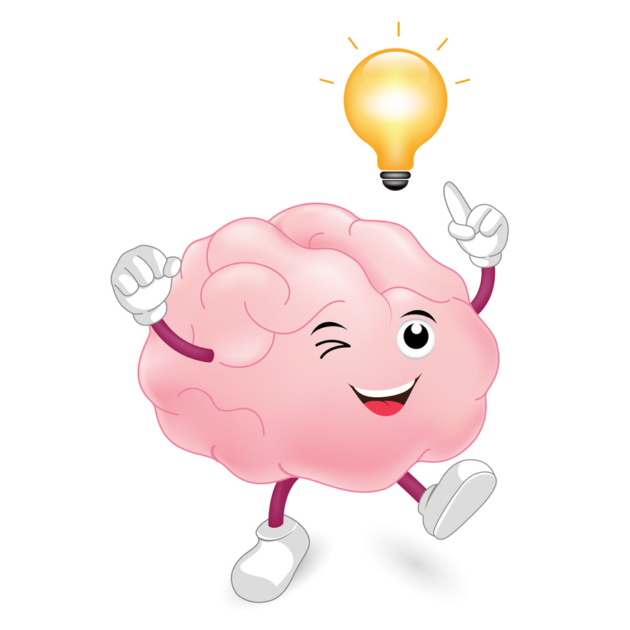




学习不是为了“比输赢”
很多同学一听到“考试”“作业”就忍不住紧张、手心冒汗，甚至偷偷不想学习。其实这是咱们小学生超常见的小烦恼啦！不如先放下担心，我们一起换个角度想一想：我们每天努力学习，到底是为了什么呢？
🤔 我们为什么要学习？这可是成长路上的“灵魂拷问”哦！
为了增长知识
为了开阔眼界
暖心小侦探提示
去探索这个奇妙又有趣的世界，从课本里发现星星为什么会亮、恐龙为什么会消失的小秘密！
站得高才能看得远，学得越多，未来我们面对人生选择时，就会有更多的底气和方向。
一次作业写错、一次考试失利，并不能定义你！它们其实是贴心的“小侦探”，悄悄帮我们找到知识的小漏洞，只要补好漏洞，下一次我们就会变得更厉害啦～
为了成为更棒的自己：每天进步一点点，让努力变成照亮自己的光，做独一无二、闪闪发光的你呀！
Notes:
现在我们来谈谈学习。很多同学会为考试和作业感到焦虑。但我们要明白，学习的真正意义不是为了和别人比输赢，而是为了增长知识，开阔眼界，成为更好的自己。一次的失误并不可怕，它只是帮我们找到需要努力的地方。

Slide 17



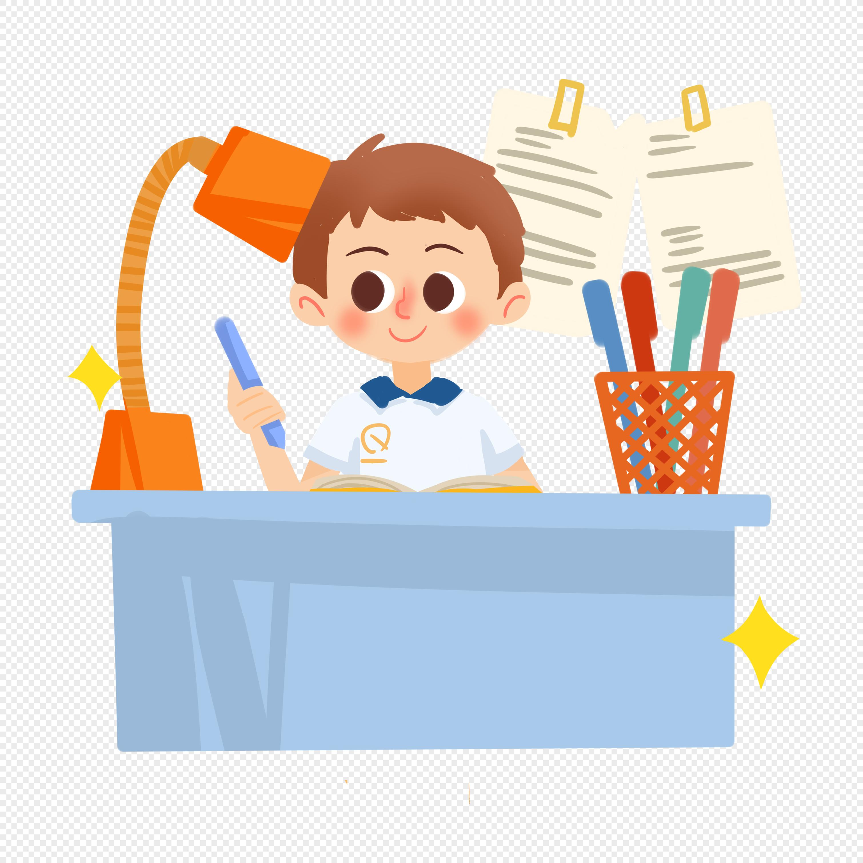
告别拖延，行动起来！
很多烦恼不是因为题目太难，而是因为“拖延小怪兽”在悄悄作怪！它会让你陷入“越拖越焦虑，越焦虑越不想学”的怪圈，最后让任务堆积如山。别害怕，下面这三个超实用的小妙招，能帮你轻松打败它！
拆解大任务
设定小奖励
每天进步一点点
不要想着“我要写完所有作业”，而是把它变成“先写一页数学题”。把遥不可及的大目标拆成踮脚就能够到的小步骤，起步就不会那么难啦！
每攻克一个小目标，就奖励自己休息5分钟，或者吃一颗甜甜的糖果。这种即时的快乐，会成为你坚持下去的超级动力哦！
不用追求一步到位的完美，只要每天比昨天多做一点点。就像种子慢慢发芽，日积月累，这些小小的进步会变成巨大的成长惊喜！
现在就行动起来吧！打败拖延小怪兽，从当下的一件小事开始。当你迈出第一步，就会发现学习其实也可以很轻松，完成任务后的成就感更是满满当当的哦～
Notes:
很多时候，我们的烦恼来自于“拖延”。这个小怪兽会让我们越来越焦虑。怎么打败它呢？很简单，把大任务分解成一个个小目标，完成一个就给自己一点奖励。每天进步一点点，你会发现自己越来越棒！

Slide 18




你是自己最好的啦啦队长！
消极小人的“退堂鼓”
积极小人的“加油歌”
“这也太难了吧，我肯定学不会的！这点小事都做不好，我真是太没用了，还是放弃算了……”
“虽然有点挑战，但我可以先试试！就算做错了也没关系，这是学习的必经之路，再努力一下就会了～”
请一定选择相信积极小人！把内心的自我否定，变成温暖的自我肯定，你就已经赢了一半！
把“我不会”变成“我能学”
把“我好笨”变成“下次来”
技能都是从无到有的，给自己一点耐心和时间，每一个“暂时不会”的背后，都藏着成长的潜力。
成长本来就是不断试错的过程，一次没做好不代表能力不行，调整方法再来一次，进步就在其中。
💡 积极的心理暗示就像一束温暖的阳光，不仅能驱散当下的沮丧，更会让我们积蓄力量，一步步成为闪闪发光的自己！
Notes:
当遇到困难时，我们心里会有两个小人在打架。一个消极，一个积极。请大家一定要选择相信积极的小人！学会给自己加油打气，多说“我可以试试”，少说“我不行”。这种积极的心理暗示，会让我们变得更强大！

Slide 19
当坏情绪来敲门，怎么办？
当我们感到生气、委屈、难过或者莫名烦躁的时候，就好像我们的心灵不小心“感冒”了一样。心里闷闷的、堵堵的，做什么事情都提不起劲儿，甚至还会忍不住掉眼泪。其实这不是你的错，只是我们的小情绪在提醒我们：该给自己一点温暖的关照啦！
别担心！老师为大家准备了几个超简单又好用的“情绪急救小妙招”！它们就像神奇的创可贴，能轻轻抚平心里的小褶皱；又像温暖的小太阳，帮我们赶走坏心情的乌云，重新找回属于自己的快乐能量哦！
现在，就让我们一起打开这份专属的“心灵急救包”，看看里面都藏着哪些有趣又有效的方法，让我们一起学会和坏情绪说“拜拜”，做自己情绪的小主人吧！
Notes:
那么，当坏情绪来敲门时，我们该怎么办呢？别担心，就像我们感冒了要吃药一样，我们的心灵“感冒”了也有急救小妙招。接下来，老师就教大家几个简单又好用的方法。

Slide 20




我的情绪调节工具箱
深呼吸放松法
合理倾诉解压法
心里感到烦躁不安时，试着闭上眼睛，慢慢吸气心里默数4秒，再缓缓呼气心里默数6秒。重复做三五次，你会发现心跳逐渐变平稳，烦躁的情绪也会悄悄溜走哦。
烦恼憋在心里会像气球一样越吹越大！不要独自承受，可以告诉爸爸妈妈、班主任或者好朋友。把不开心的事说出来，不仅会得到安慰，烦恼也会瞬间减半呢。
转移注意力法
冷静暂停法
当心情跌入谷底时，立刻去做一件让自己开心的事！去操场跑跑步、看看窗外的绿植、听听喜欢的音乐，或者拿起画笔涂鸦。当你专注于喜欢的事情，坏情绪就会慢慢被赶跑啦。
特别生气要爆发时，这招最管用！立刻停下所有动作，在心里默数10个数：1、2、3……10。这短短的10秒就像按下了暂停键，让我们有时间冷静下来，避免说出或做出让自己后悔的事情。
Notes:
这里是我们的情绪调节工具箱。有四个法宝：第一，深呼吸，通过调节呼吸让身体平静；第二，找人倾诉，把烦恼说出来；第三，转移注意力，去做自己喜欢的事，暂时离开糟糕的情绪环境；第四，特别生气的时候，先暂停10秒钟，给自己冷静的时间。这些方法都能帮助我们快速平静下来，做情绪的小主人。

Slide 21
一起来做个深呼吸吧！
现在，请所有同学坐直身体，闭上眼睛，放松你的小肩膀。跟着老师的口令，我们一起感受空气在身体里的旅行，把所有的小紧张都暂时放一边吧～
第一步：慢慢吸气
第二步：缓缓呼气
用小鼻子深深地吸一口气，感觉新鲜的空气跑进了肚子里，小肚子就像充满气的小气球一样，慢慢鼓起来啦！
嘴巴嘟成小喇叭，把气慢慢地吐出来，感觉心里的小烦恼也跟着飞走了，小肚子也像放了气的气球一样，慢慢瘪下去咯。
做完感觉怎么样？是不是心里的小乌云散开了，平静了很多？这个魔法深呼吸随时随地都能用哦，下次不开心的时候，记得试一试这个小妙招！😌
Notes:
现在，让我们一起来练习一下深呼吸。请大家坐直，闭上眼睛。跟着我做：慢慢地吸气……很好，感觉小肚子鼓起来了。然后，缓缓地呼气……小肚子瘪下去了。再来一次。感觉是不是平静多了？这个方法非常管用，大家一定要记住。

Slide 22
爸爸妈妈的“唠叨”里藏着什么？
很多同学都会觉得，爸爸妈妈有时候太唠叨、管得太严了，好像一点都不理解我们。但如果我们试着换个角度，站在他们的位置想一想，会不会发现不一样的答案呢？
催你写作业的背后
严格要求的心意
偶尔生气的真相
他们一遍遍地提醒，其实不是想让你变成“书呆子”，而是希望你从小养成自律的好习惯，懂得今日事今日毕，在学习中找到属于自己的节奏。
对你的高标准严要求，源于他们对成长的珍视。他们知道时间宝贵，希望你能抓住当下，在该努力的年纪好好沉淀，未来能拥有更多选择的底气。
爸爸妈妈也会有工作的疲惫和生活的压力。偶尔没控制住情绪，并不是因为不爱你，而是他们也是第一次做父母，也需要被理解，他们只是用错了表达关心的方式。
其实，那些听着“烦”的唠叨，那些看似“不近人情”的批评，那些藏在细节里的叮嘱，剥开外壳，里面都包裹着爸爸妈妈对我们最纯粹、最温暖、也最不求回报的爱呀。
Notes:
我们再来聊聊家人。是不是有时候觉得爸爸妈妈太唠叨了？让我们换个角度想想，他们的唠叨和严格，其实都是希望我们能养成好习惯，能更好地成长。他们的每一句话里，都藏着满满的爱。

Slide 23




用爱和家人沟通
成长的路上，父母是最默默守护我们的人。在忙碌的生活里，他们用无声的爱为我们撑起一片天。希望我们能学会回应这份深情，让每一次交流都成为温暖彼此的光，拉近心与心的距离。
多一点理解
多一点体谅
多一点沟通
少一点任性
试着读懂爸爸妈妈忙碌背后的辛苦，那些早出晚归的奔波与默默的付出，其实都是为了给我们一个安稳幸福的生活呀。
当他们偶尔疲惫、急躁或忘记我们的小愿望时，多一份包容。体谅他们也是第一次做父母，也会有力不从心的不容易。
心里的想法别憋着，学校的趣事要分享，遇到的委屈更要好好倾诉。把心里话温柔地说给爸妈听，让沟通成为爱的桥梁。
慢慢收起小脾气，学着做个懂事的小大人。主动分担一些力所能及的小事，用行动告诉他们：我们也可以成为他们的小依靠。
家是永远的避风港，而沟通就是让港湾更温暖的阳光。当我们用理解化解隔阂，用体谅温暖彼此，用沟通架起桥梁，我们就能在充满爱的氛围里，无忧无虑、健康快乐地茁壮成长！愿每一个家庭都充满欢声笑语，愿我们与父母的爱永远双向奔赴。
Notes:
所以，让我们学会用爱和家人沟通。多理解他们的辛苦，多体谅他们的不容易，有想法就主动说出来。在一个温暖的家庭里，我们才能更健康、更快乐地成长。

Slide 24
请牢记这五条“心灵安全带”！
1
拒绝伤害，守住边界
2
遇到烦恼，主动求助
3
向内探索，专注成长
任何时候都不要伤害自己、不要伤害别人。情绪可以有，但行为要有边界，做情绪的主人，不被冲动左右。
遇到解决不了的困难别硬扛，一定要求助！老师和家长永远是你最坚实的后盾，勇敢开口，问题就解决了一半。
不盲目攀比，不自我否定，拒绝精神内耗。把目光聚焦在自己身上，每天进步一点点，你就是独一无二的自己。
4
心怀善良，温暖同行
5
笑对生活，拥抱美好
真诚地对待身边的每一个人，珍惜珍贵的同学情谊。在校园里，一句温暖的话、一个善意的举动，都能让彼此的成长之路充满阳光。
保持乐观积极的心态，相信所有的困难都是暂时的。风雨过后总有彩虹，只要心中有光，美好的未来永远值得我们期待。
Notes:
最后，老师送给大家五条“心灵安全带”，请大家一定要牢记在心。第一，不伤害自己和别人，守住行为的边界。第二，遇到困难一定要求助，不要独自承受。第三，不攀比、不内耗，专注自己的成长。第四，待人真诚善良，传递温暖。第五，保持乐观心态，相信未来。这五条安全带会保护我们的心灵健康成长，让我们在成长的道路上走得更稳、更远。

Slide 25



成长，是一场慢慢变好的旅程
同学们，心理健康是我们成长的基石。成长本来就是一场慢慢变好的过程，没有一蹴而就的完美。我们要学会允许自己犯错，允许自己暂时不够优秀，因为每一次跌倒后的爬起，都是我们走向更好自己的必经之路。
比成绩更重要的是心态，比优秀更可贵的是阳光。
学会关爱自己
学会善待他人
学会热爱生活
接纳不完美的自己，给心灵多一点温柔与呵护，做自己最温暖的后盾。
用友善传递温暖，在互助中感受成长的力量，让友谊之花在彼此心间绽放。
发现日常的小美好，永远保持对世界的好奇心，把每一天都过得闪闪发光。
愿你们带着自信和善良，快乐成长、向阳而生！在美好的小学时光里，成为更好的自己。
Notes:
同学们，今天的讲座即将结束。请记住，成长是一场慢慢变好的旅程。比成绩更重要的是心态，比优秀更可贵的是阳光。希望大家都能学会关爱自己、善待他人、热爱生活，带着自信和善良，快乐成长，向阳而生！

Slide 26
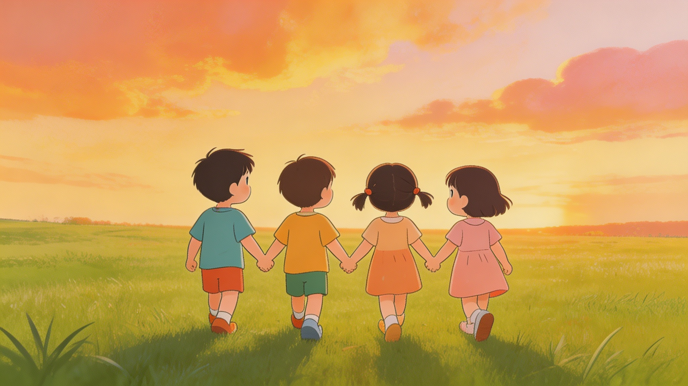
谢谢大家！
愿我们都拥有阳光心灵，快乐成长！
Notes:
今天的讲座到此结束，谢谢同学们的认真聆听！祝愿每一位同学都能拥有阳光般的心灵，在成长的道路上快乐前行！谢谢大家！

